Slide 1
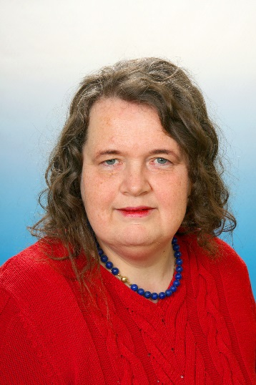
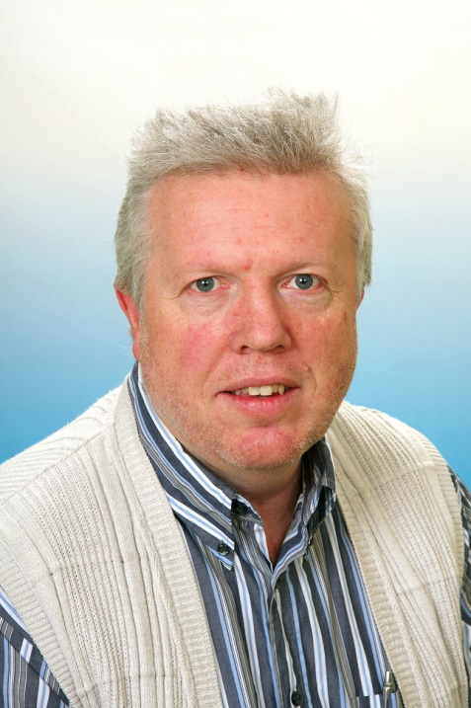
Elternsprechtag
MMag. DI DDr.
Evelyn FÜTTY
OStR. DI Herbert KUTTELWASCHER

